Slide 1
Estadística y modelos predictivos
Santiago Caño Muñiz
All models are wrong, but some are useful
George Box

Slide 2
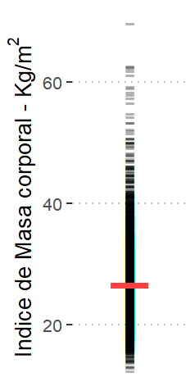
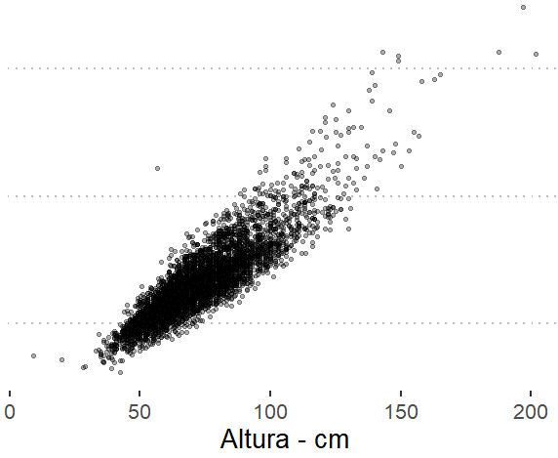






La medida
2
Data in an uncertain world, perfect knowledge of the uncertainty
$$Y=N(μ,σ)$$
$$f(x)$$
$$X_{i}$$
$$Y_{i}$$
$$Y=[y_{i}]$$
$$X_{i}$$

Slide 3
Presentar resultados
3
Tablas vs imágenes
Coef. | 2.50% | 97.50% | Estimate
(Intercept) | 52.84821 | 54.08622 | 53.46721
Weight | 0.341727 | 0.35174 | 0.346734
Age | -0.02391 | -0.01199 | -0.01795
Height | -0.31998 | -0.31354 | -0.31676
Sex2 | -0.17377 | -0.05999 | -0.11688
Weight:Age | 0.000225 | 0.000387 | 0.000306
result <- confint(m5) %>%
data.table(., keep.rownames = T)
result[, Estimate := coef(m5)]
library(sjPlot)
plot_model(m5, show.values = TRUE, sort.est = TRUE, value.offset = .3)
Notes:
Entities are not to be multiplied without necessity

Slide 4
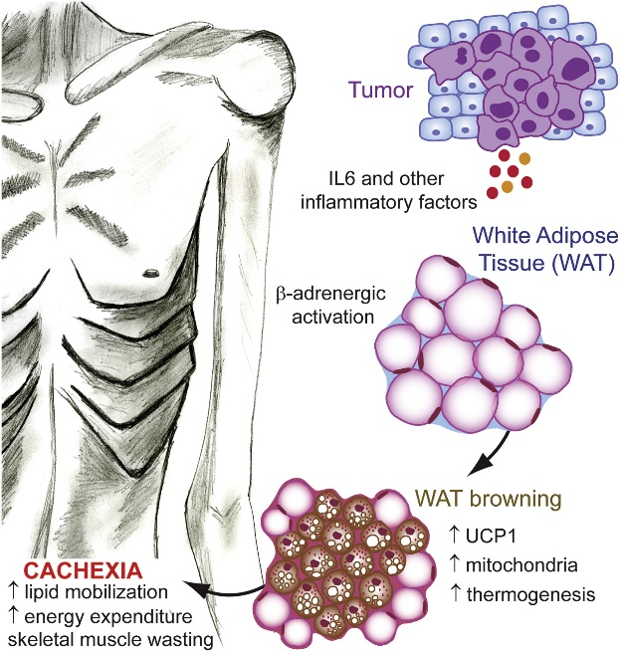
Datos paranormales
4
¿Qué hacemos cuando los datos no son normales?
Ouellet, Veronique, et al. 2011
Petruzzelli, Michele, et al. 2014
Notes:
The present study identifies outdoor temperature, age, sex, BMI, and diabetes status as determinants of the prevalence, mass, and glucose-uptake activity of ¹⁸F-FDG-detected BAT. Ouellet, Veronique, et al.

Slide 5
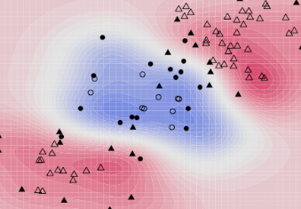
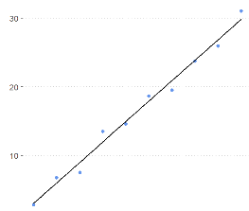

El modelo
31
Generalización de modelos lineares
ML
$$y=bx+a$$
GAM
GLM
LM
Notes:
In the physical world, “models” are generally simplifications of things in the real world that nonetheless convey the essence of the thing being modeled.

Slide 6
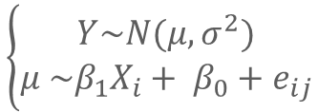
Datos paranormales
6
GLM
Modelando la distribución
Las Grasa parda no sigue una distribución normal
$$\left\{\begin{aligned}Y\sim N(μ, σ^{2}) \\ μ \sim β_{1}X_{i}+ β_{0}+e_{ij}\end{aligned}\right.$$
# El modelo lineal simple
m6.1 <- lm(Total_vol ~ Age + LBW +
Sex + Ext_Temp,
data = d)

Slide 7
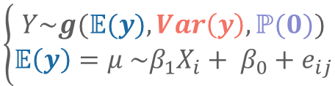
Datos paranormales
7
GLM
Modelando la distribución
Las Grasa parda no sigue una distribución normal
$$\left\{\begin{aligned}Y\sim N(μ, σ^{2}) \\ μ \sim β_{1}X_{i}+ β_{0}+e_{ij}\end{aligned}\right.$$
$$\left\{\begin{aligned}Y\sim g(𝔼(y), Var\left(y\right), ℙ(0)) \\ 𝔼\left(y\right)=μ \sim β_{1}X_{i}+ β_{0}+e_{ij}\end{aligned}\right.$$

Slide 8
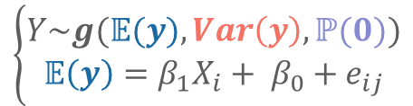
Datos paranormales
8
GLM
Modelando la distribución
Las Grasa parda no sigue una distribución normal
$$\left\{\begin{aligned}Y\sim N(μ, σ^{2}) \\ μ \sim β_{1}X_{i}+ β_{0}+e_{ij}\end{aligned}\right.$$
$$\left\{\begin{aligned}Y\sim g(𝔼(y), Var\left(y\right), ℙ(0)) \\ 𝔼\left(y\right)=β_{1}X_{i}+ β_{0}+e_{ij}\end{aligned}\right.$$

Slide 9
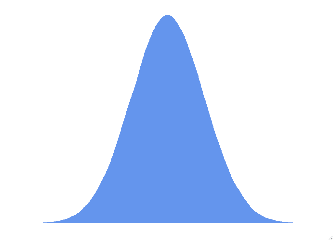
¿Puede un tratamiento X curar la tuberculosis?
9
Pensar en la pregunta adecuada
Resultado del tratamiento en los pacientes
Número de bacterias en una biopsia del paciente
Concentración de antibiótico para inhibir el crecimiento de la bacteria
Positivo|Negativo
Mejora|Empeora|
Transplate|Defunción
0
1
2
3
4
…
Binomial
Multinomial
Logistica
Poisson
N-binomial
Gaussian
T-Student
Gamma
Tweedie

Slide 10
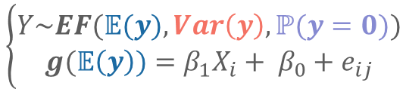
Datos paranormales
10
GLM
Modelando la distribución
Las Grasa parda no sigue una distribución normal
glmmTMB(formula = …,
ziformula = …,
dispformula = …,
family = …
data = …
)
$$\left\{\begin{aligned}Y\sim EF(𝔼(y), Var\left(y\right), ℙ(y=0)) \\ g(𝔼\left(y\right))=β_{1}X_{i}+ β_{0}+e_{ij}\end{aligned}\right.$$

Slide 11
Datos paranormales
11
Modelar la distribución con glmmTMB
library(glmmTMB)
# Igual que m6.1 pero con notación GLM explicita
m6.1.1 <- glmmTMB(Total_vol ~ BMI + Cancer_Status + Sex + Season,
data = d, family = gaussian)
m6.2 <- glmmTMB(Total_vol ~ BMI + Cancer_Status + Sex + Season,
data = d, family = tweedie(link = "log")) # Modelando la distribución
AIC(m6.1, m6.1.1, m6.2)
> df AIC
m6.1 6 39960.32
m6.1.1 6 39960.32
m6.2 7 5083.34

Slide 12
Datos paranormales
12
Entender el resultado
Family: tweedie ( log )
Formula: Total_vol ~ Cancer_Status + Sex + Season
Data: d[, `:=`(Cancer_Status, as.factor(Cancer_Status))]
AIC BIC logLik deviance df.resid
5104.6 5143.2 -2546.3 5092.6 4586
Overdispersion parameter for tweedie family (): 49.3
Conditional model:
Estimate Std. Error z value Pr(>|z|)
(Intercept) 5.08051 0.58791 8.642 < 2e-16 ***
BMI -0.08965 0.01883 -4.761 1.93e-06 ***
Cancer_Status1 -0.44755 0.17739 -2.523 0.01164 *
Sex -1.63311 0.18545 -8.806 < 2e-16 ***
Season 0.22783 0.07683 2.966 0.00302 **
---
Signif. codes: 0 ‘***’ 0.001 ‘**’ 0.01 ‘*’ 0.05 ‘.’ 0.1 ‘ ’ 1
# Representar el resultado
plot_model(m6.2, sort.est = T, show.values = TRUE)

Slide 13





Datos paranormales
13
¿Qué es una función de enlace?
$$μ \sim β_{1}X_{i}+ β_{0}+e_{ij}$$
$$−∞$$
$$∞$$
0
$$log⁡(μ) \sim β_{1}X_{i}+ β_{0}+e_{ij}$$
$$∞$$
0
$$log⁡(\frac{μ}{1−μ}) \sim β_{1}X_{i}+ β_{0}+e_{ij}$$
0
1

Slide 14
Datos paranormales
14
Entender el resultado
Family: tweedie ( log )
Formula: Total_vol ~ Cancer_Status + Sex + Season
Data: d[, `:=`(Cancer_Status, as.factor(Cancer_Status))]
AIC BIC logLik deviance df.resid
5104.6 5143.2 -2546.3 5092.6 4586
Overdispersion parameter for tweedie family (): 49.3
Conditional model:
Estimate Std. Error z value Pr(>|z|)
(Intercept) 2.80629 0.34430 8.151 3.62e-16 ***
Cancer_Status1 -0.37062 0.17799 -2.082 0.03731 *
Sex -1.68022 0.18626 -9.021 < 2e-16 ***
Season 0.23416 0.07764 3.016 0.00256 **
---
Signif. codes: 0 ‘***’ 0.001 ‘**’ 0.01 ‘*’ 0.05 ‘.’ 0.1 ‘ ’ 1
# Representar el resultado
plot_model(m6.2, sort.est = TRUE, show.values = TRUE,
transform = "exp")

Slide 15
A programar
Por ejemplo
library(mgcv)
m <- glmmTMB(Diabetes ~ ?????????, # ¿Podríais construir un modelo para predecir la diabetes?
data = d, )
summary(m)

Slide 16
Datos paranormales
16
Mucho por mejorar

Slide 17
Datos paranormales
17
Inspeccionar la dispersion y exceso de 0
Modelando los ceros
La mayor parte de la población carece de grasa parda
Podría existir un proceso que “activa” la presencia de grasa parda
Una vez activada la presencia de grasa parda, la masa empieza a crecer
La inspección visual de variables separadas nos puede dar una pista de que factores participan en la generación de 0

Slide 18
Datos paranormales
18
Inspeccionar el exceso de 0
¿Cómo explorar la densidad en 0?
Buscamos relacionar distintas variables con la probabilidad de y = 0
Contar y = 0
Contar y != 0
Comparar

Slide 19
Datos paranormales
19
Inspeccionar el exceso de 0
# Seleccionar variables
d[, .(BrownFat, Age,Diabetes, Cancer_Status)] %>%
# Agregar entorno a la variable de interes
melt.data.table(., id.vars = "BrownFat") %>%
# Contar obs. En cada categoría
.[, .(Count = .N),
by = .(variable, value, BrownFat)] %>%
# Graficar
ggplot(., aes(x = as.factor(value),y = Count,
fill = as.factor(BrownFat)) ) +
# Formato barra. Apilar por color
geom_bar(stat = "identity", position = "fill") +
# Un panel para cada variable
facet_wrap(~ variable,
scales = "free_x", nrow = 1)
La mayor parte de la población carece de grasa parda
Podría existir un proceso que “activa” la presencia de grasa parda
Una vez activada la presencia de grasa parda, la masa empieza a crecer
La inspección visual de variables separadas nos puede dar una pista de que factores participan en la generación de 0

Slide 20
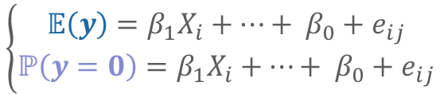
Datos paranormales
20
Modelar el exceso de 0
Modelando los ceros
$$\left\{\begin{aligned}𝔼\left(y\right)=β_{1}X_{i}+…+ β_{0}+e_{ij} \\ ℙ\left(y=0\right)=β_{1}X_{i}+…+ β_{0}+e_{ij}\end{aligned}\right.$$
El volumen de grasa parda depende de
BMI
Cancer
Sexo
Season
La PROBABILIDAD de tener o no grasa parda depende de
Diabetes
Edad
m7.2 <- glmmTMB(Total_vol ~ Season +
BMI +
Cancer_Status,
ziformula = ~ Diabetes +
Age,
data = d, family = tweedie)

Slide 21
Datos paranormales
21
Modelar la dispersion y exceso de 0
Modelando los ceros
summary(m7.1)
>…
Conditional model:
Estimate Std. Error z value Pr(>|z|)
(Intercept) 3.73905 0.56212 6.652 2.90e-11 ***
BMI -0.07472 0.01916 -3.900 9.64e-05 ***
Cancer_Status1 -0.27970 0.17701 -1.580 0.11407
Sex2 -1.53802 0.18670 -8.238 < 2e-16 ***
Season 0.23400 0.07596 3.081 0.00206 **
---
Signif. codes: 0 ‘***’ 0.001 ‘**’ 0.01 ‘*’ 0.05 0.1
Zero-inflation model:
Estimate Std. Error z value Pr(>|z|)
(Intercept) -4.62769 1.19632 -3.868 0.00011 ***
Diabetes 2.14340 0.51858 4.133 3.58e-05 ***
Age 0.07682 0.01473 5.216 1.83e-07 ***
El volumen de grasa parda depende de
BMI
Cancer
Sexo
Season
La PROBABILIDAD de tener o no grasa parda depende de
Diabetes
Edad

Slide 22
Datos paranormales
22
Inspeccionar la dispersion
¿Cómo explorar la densidad en 0?
Buscamos explorar la extensión de los datos por subgrupos
Histogramas
Diagramas de cajas
Diagramas de violín
….

Slide 23
Datos paranormales
23
Inspeccionar la dispersion
¿Cómo explorar la densidad en 0?
# Subset casos > 0
d[Total_vol > 0] %>%
# Graficar
ggplot(., aes(x = Total_vol)) +
# Representar como histograma
geom_histogram(fill = "cornflowerblue",
col = "gray80", bins = 64) +
# Dividir panels por sexo
facet_grid(Sex ~ .) +
labs(x = "Volumen de Grasa Parda",
y = "Conteo")

Slide 24
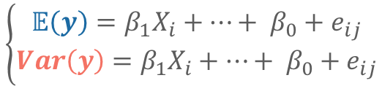
Datos paranormales
24
Modelar el exceso de 0
Modelando los ceros
$$\left\{\begin{aligned}𝔼\left(y\right)=β_{1}X_{i}+…+ β_{0}+e_{ij} \\ Var\left(y\right)=β_{1}X_{i}+…+ β_{0}+e_{ij}\end{aligned}\right.$$
El volumen de grasa parda depende de
Season
BMI
Cancer
La variabilidad del volumen de grasa parda depende de
Sexo
m7.2 <- glmmTMB(Total_vol ~ Season +
BMI +
Cancer_Status,
dispformula = ~ Sex,
data = d, family = tweedie)

Slide 25
Datos paranormales
25
Modelar el exceso de 0
Modelando los ceros
summary(m7.2)
>…
Conditional model:
Estimate Std. Error z value Pr(>|z|)
(Intercept) 3.54772 0.56428 6.287 3.23e-10 ***
BMI -0.09128 0.01934 -4.720 2.36e-06 ***
Cancer_Status1 -0.45346 0.18075 -2.509 0.0121 *
Sex2 -1.63022 0.20829 -7.827 5.01e-15 ***
Season 0.20645 0.07833 2.636 0.0084 **
---
Signif. codes: 0 ‘***’ 0.001 ‘**’
Dispersion model:
Estimate Std. Error z value Pr(>|z|)
(Intercept) 3.73872 0.05503 67.94 < 2e-16 ***
Sex2 0.50576 0.10654 4.75 2.06e-06 ***
---
Signif. codes: 0 ‘***’ 0.001 ‘**’ 0.01 ‘*’ 0.05 ‘.’
El volumen de grasa parda depende de
Season
BMI
Cancer
Season
La variabilidad del volumen de grasa parda depende de
Sexo

Slide 26
Validar
26
Siempre comparer y verificar el modelo
AIC(m6.2, m7.1, m7.2, m7.3) %$% .[order(AIC),]
>
df AIC
m7.3 11 4961.648
m7.1 10 4983.077
m7.2 8 5060.631
m6.2 7 5083.340
par(mfrow = c(1,3), mar = c(5, 5, 2.5, 2.5),
cex.axis = 1.2, cex.lab = 1.5, cex.main = 1.2, cex.sub = 20)
plot(fitted(m7.1), residuals(m7.1), xlab = "Valor Ajustado", ylab = "Valor Residual")
qqnorm(resid(m7.1))
qqline(resid(m7.1))
hist(resid(m7.1), breaks = 64, xlab = "Residuos", main = "")
p <- plot_model(m7.1,type = "pred", vcov.fun = "vcovCL")
do.call("grid.arrange", c(p, ncol = 4))

Slide 27
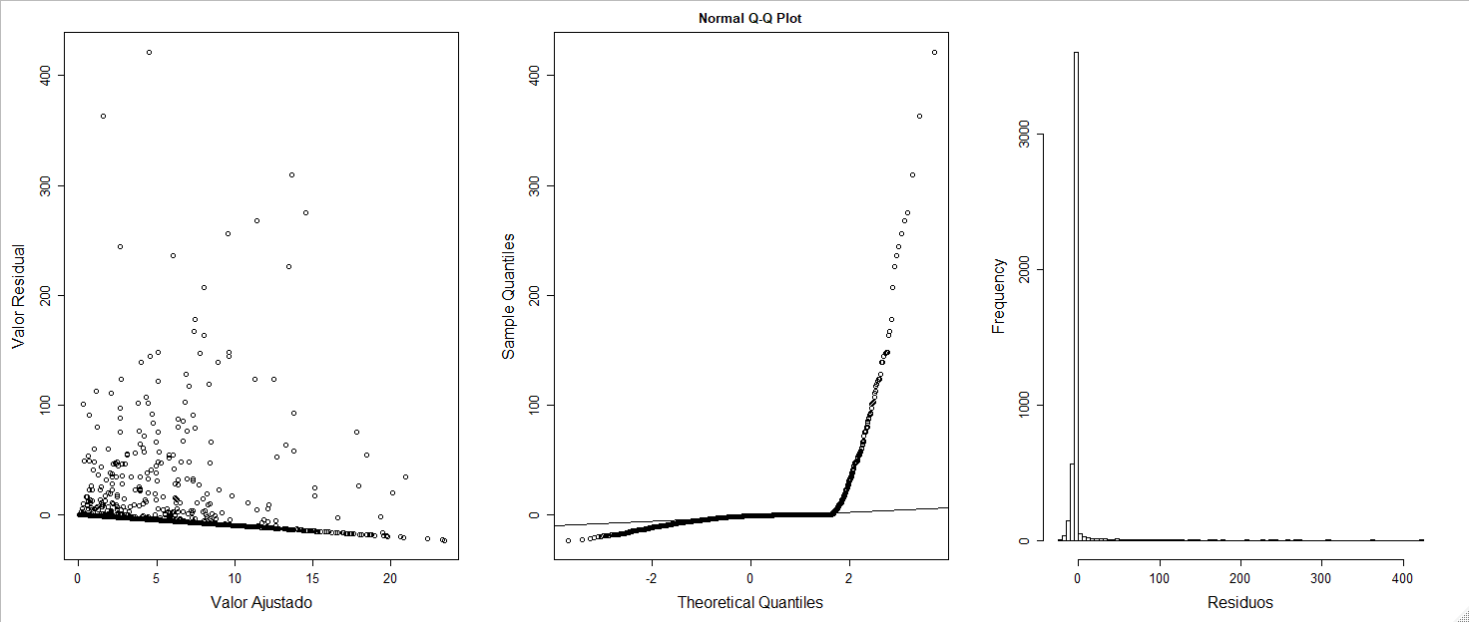
Validar
27
Siempre verificar

Slide 28
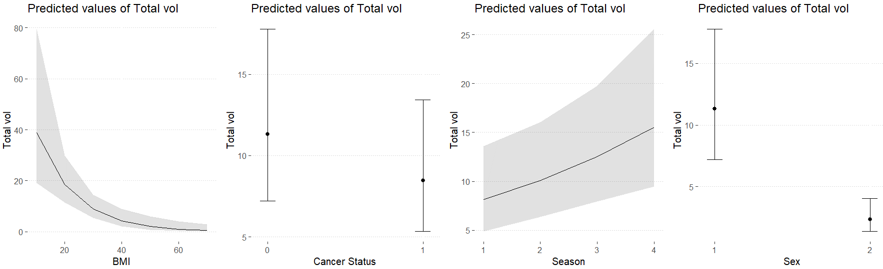
Como presenter los resultados
28
¿Qué hacer cuando el modelo es muy complejo?
p <- plot_model(m7.3,type = "pred", vcov.fun = "vcovCL", grid = T)
do.call("grid.arrange", c(p, ncol = 4))

Slide 29
A programar
Por ejemplo
library(mgcv)
m <- glmmTMB(Diabetes ~ ?????????,
dispformula = ~ Sex, # ¿Cómo cambia el modelo si ajustais por disp?
data = d, )
summary(m)
plot(m)

Slide 30
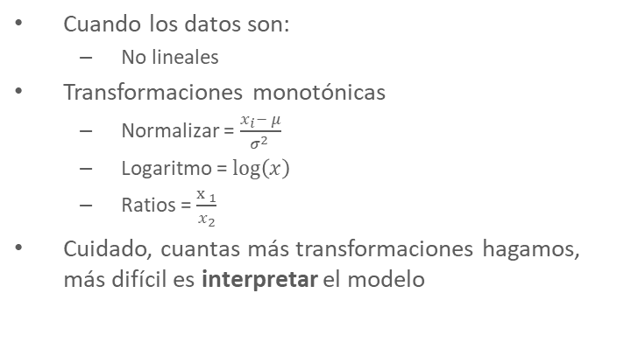
Rompiendo las reglas
30
Cuando los dantos no son normales
Transformaciones
Cuando los datos son:
No lineales
Transformaciones monotónicas
Normalizar = $\frac{x_{i}− μ}{σ^{2} }$
Logaritmo = $log\left(x\right)$
Ratios = $\frac{{x }_{1}}{x_{2}}$
Cuidado, cuantas más transformaciones hagamos, más difícil es interpretar el modelo

Slide 31
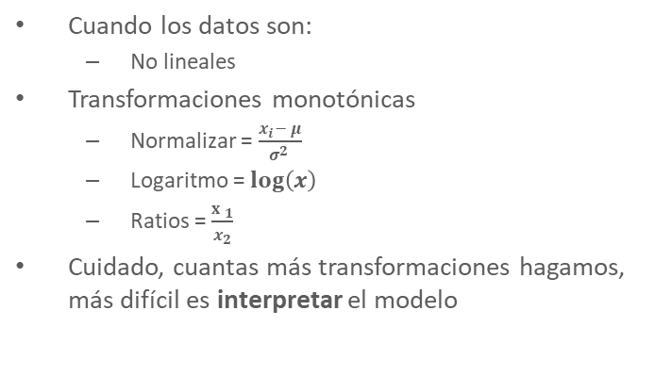
Rompiendo las reglas
31
Cuando los dantos no son normales
Transformaciones
Cuando los datos son:
No lineales
Transformaciones monotónicas
Normalizar = $\frac{x_{i}− μ}{σ^{2} }$
Logaritmo = $log\left(x\right)$
Ratios = $\frac{{x }_{1}}{x_{2}}$
Cuidado, cuantas más transformaciones hagamos, más difícil es interpretar el modelo

Slide 32

El modelo
31
Modelos Aditivos
ML
$$y=bx+a$$
GAM
GLM
LM
Notes:
In the physical world, “models” are generally simplifications of things in the real world that nonetheless convey the essence of the thing being modeled.

Slide 33
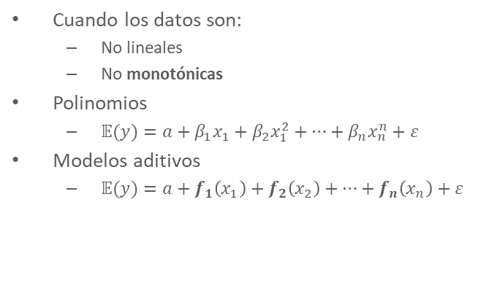
Rompiendo las reglas
33
Cuando los dantos no son normales
Modelos aditivos
Cuando los datos son:
No lineales
No monotónicas
Polinomios
$𝔼(y)=a+β_{1}x_{1}+β_{2}x_{1}^{2}+…+β_{n}x_{n}^{n}+ε$
Modelos aditivos
$𝔼(y)=a+f_{1}\left(x_{1}\right)+f_{2}\left(x_{2}\right)+…+f_{n}\left(x_{n}\right)+ε$

Slide 34
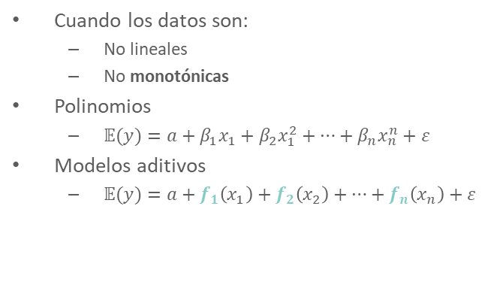
Rompiendo las reglas
34
Cuando los dantos no son normales
Función base
Cuando los datos son:
No lineales
No monotónicas
Polinomios
$𝔼(y)=a+β_{1}x_{1}+β_{2}x_{1}^{2}+…+β_{n}x_{n}^{n}+ε$
Modelos aditivos
$𝔼(y)=a+f_{1}\left(x_{1}\right)+f_{2}\left(x_{2}\right)+…+f_{n}\left(x_{n}\right)+ε$

Slide 35
Rompiendo las reglas
35
Cuando los dantos no son normales
Función base
Cuando los datos son:
No lineales
No monotónicas
Polinomios
$𝔼(y)=a+β_{1}x_{1}+β_{2}x_{1}^{2}+…+β_{n}x_{n}^{n}+ε$
Modelos aditivos
$𝔼(y)=a+f_{1}\left(x_{1}\right)+f_{2}\left(x_{2}\right)+…+f_{n}\left(x_{n}\right)+ε$

Slide 36
Modelos aditivos
36
mgcv
mgcv::gam
gam(formula = y ~ x1 +
s(x2,
bs = "tp",
k = 10, ...),
data = d,
family = ...
)
Variables lineales
Variable aditiva s()
Tipo de función
Número de nodos
Datos
Distribución de los datos

Slide 37
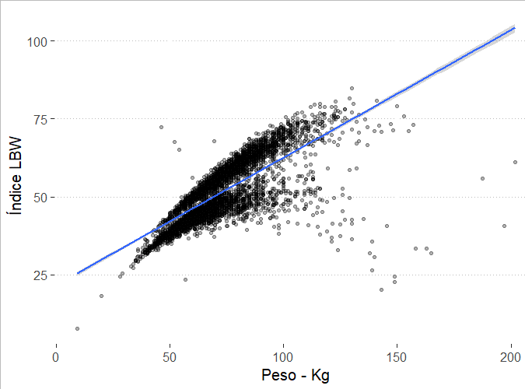
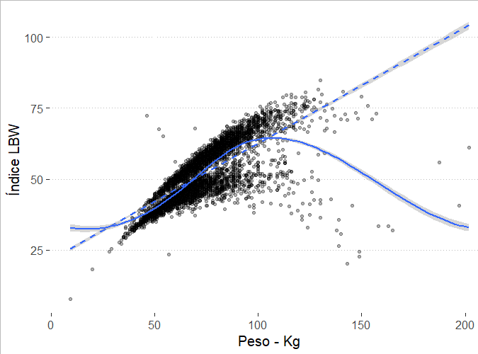
Modelos aditivos
37
Regresión no lineal simple
ggplot(d,
aes(x = Weight , y = LBW)) +
geom_point(alpha = 0.3) +
stat_smooth(method = "lm", linetype = 2) +
stat_smooth(method = "gam",
formula = y ~ s(x, k = 3, bs = "cc")) +
labs(x = "Peso - Kg", y = "Índice LBW")
m0 <- lm(LBW ~ Weight, data = d)
m1 <- gam(LBW ~ s(Weight , k = 3),
data = d, method = "REML")

Slide 38
Modelos aditivos
38
Verificar el modelo
gam.check(m)
>Method: REML Optimizer: outer newton
full convergence after 7 iterations.
Gradient range [-0.0008537355,0.0008522113]
(score 13091.98 & scale 13.02218).
Hessian positive definite, eigenvalue range [0.5001828,2419.501].
Model rank = 4 / 4
Basis dimension (k) checking results. Low p-value (k-index<1) may
indicate that k is too low, especially if edf is close to k'.
k' edf k-index p-value
s(weight) 2 2 0.97 0.03 *
---

Slide 39
Modelos aditivos
39
Verificar el modelo
m <- gam(LBW ~ s(weight, k = 9), data = d,
method = "REML")
gam.check(m)
>Method: REML Optimizer: outer newton
full convergence after 7 iterations.
Gradient range [-0.0008537355,0.0008522113]
(score 13091.98 & scale 13.02218).
Hessian positive definite, eigenvalue range [0.5001828,2419.501].
Model rank = 4 / 4
Basis dimension (k) checking results. Low p-value (k-index<1) may
indicate that k is too low, especially if edf is close to k'.
k' edf k-index p-value
s(weight) 8.00 7.67 1.01 0.79
---

Slide 40
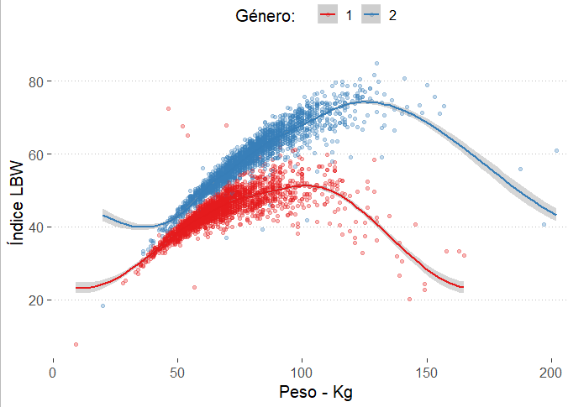
Modelos aditivos
40
Modelo mixto
ggplot(d,
aes(x = Weight , y = LBW, y = Sex)) +
geom_point(alpha = 0.3) +
stat_smooth(method = "lm", linetype = 2) +
stat_smooth(method = "gam",
formula = y ~ s(x, k = 3, bs = "cc")) +
labs(x = "Peso - Kg", y = "Índice LBW")
m1.3 <- gam(LBW ~ s(Weight , k = 9) + Sex,
data = d,
method = "REML")

Slide 41
Modelos aditivos
41
Modelo mixto
Family: gaussian
Link function: identity
Parametric coefficients:
Estimate Std. Error t value Pr(>|t|)
(Intercept) 46.28519 0.07576 610.94 <2e-16 ***
Sex2 10.30548 0.10998 93.71 <2e-16 ***
---
Signif. codes: 0 ‘***’ 0.001 ‘**’ 0.01 ‘*’
Approximate significance of smooth terms:
edf Ref.df F p-value
s(Weight) 7.669 7.963 1609 <2e-16 ***
---
Signif. codes: 0 ‘***’ 0.001 ‘**’ 0.01 ‘*’
R-sq.(adj) = 0.875 Deviance explained = 87.5%
-REML = 13009 Scale est. = 12.528 n = 4842
ggplot(d,
aes(x = Weight , y = LBW, y = Sex)) +
geom_point(alpha = 0.3) +
stat_smooth(method = "lm", linetype = 2) +
stat_smooth(method = "gam",
formula = y ~ s(x, k = 3, bs = "cc")) +
labs(x = "Peso - Kg", y = "Índice LBW")
m1.3 <- gam(LBW ~ s(Weight , k = 9) + Sex,
data = d,
method = "REML")
summary(m1.3)

Slide 42
A programar
Por ejemplo
library(mgcv)
m <- gam(LBW ~ s(?????), # ¿Qué predictor es major, BMI o Weight?
data = d, )
summary(m)
plot(m)

Slide 43
Las interacciones
43
Como expresarlas en mgcv
y ~ s(x1) + s(x1)
y ~ s(x1, x2)
y ~ te(x1, x2)
y ~ te(x1) + s(x2) + ti(x1, x2)
2 variables aditivas
2D-Interacción aditiva, misma curvatura
2D-Interacción aditiva, diferente curvatura
2D curva, interacción independiente

Slide 44
Las interacciones
44
Comparar entre modelos aditivos
m2 <- gam(LBW ~ s(weight, bs = "fs",by = sex) ,
data = d, method = "REML") # Peso modulado por sexo
m3 <- gam(LBW ~ s(weight) + height , # Peso combinado con regression lineal altura
data = d, method = "REML")
m4 <- gam(LBW ~ s(weight) + s(height) , # Peso combinado con curva altura
data = d, method = "REML")
m5 <- gam(LBW ~ s(weight, height) + s(weight) + s(height),
data = d, method = "REML") # Reg. curva de peso, curva altura e inteacción
AIC(m, m2, m3, m4, m5) %>% data.table(., keep.rownames = T) %>% .[order(AIC)]
> rn df AIC
1: m5 36.59825 22645.69
2: m2 11.42847 24285.65
3: m4 17.63645 25448.30
4: m3 11.83294 25675.65
5: m1.1 10.78283 25993.12

Slide 45
Modelos no lineales
45
Criterios de información
summary(m3)
Parametric coefficients:
Estimate Std. Error t value Pr(>|t|)
(Intercept) -46.905749 1.000730 -46.87 <2e-16 ***
height 0.594772 0.006038 98.50 <2e-16 ***
---
Signif. codes: 0 ‘***’ 0.001 ‘**’ 0.01 ‘*’ 0.05 ‘.’ 0.1 ‘ ’ 1
Approximate significance of smooth terms:
edf Ref.df F p-value
s(weight) 8.695 8.97 958.4 <2e-16 ***
---
Signif. codes: 0 ‘***’ 0.001 ‘**’ 0.01 ‘*’ 0.05 ‘.’ 0.1 ‘ ’ 1
R-sq.(adj) = 0.883 Deviance explained = 88.3%
-REML = 12856 Scale est. = 11.73 n = 4842
summary(m5)
Parametric coefficients:
Estimate Std. Error t value Pr(>|t|)
(Intercept) 51.5465 0.0359 1436 <2e-16 ***
---
Signif. codes: 0 ‘***’ 0.001 ‘**’ 0.01 ‘*’ 0.05 ‘.’ 0.1 ‘ ’ 1
Approximate significance of smooth terms:
edf Ref.df F p-value
s(weight,height) 25.312 27.00 256.475 <2e-16 ***
s(weight) 1.000 1.00 1.149 0.284
s(height) 8.005 8.71 115.501 <2e-16 ***
---
Signif. codes: 0 ‘***’ 0.001 ‘**’ 0.01 ‘*’ 0.05 ‘.’ 0.1 ‘ ’ 1
R-sq.(adj) = 0.938 Deviance explained = 93.8%
-REML = 11380 Scale est. = 6.2417 n = 4842

Slide 46
Modelos no lineales
46
Criterios de información
Funciones curvas vs Tensores
El valor por defecto de s() utiliza thin plate splines (“ts”).
TS asume que las variables requieren el mismo nivel de curvatura (e. g. misma escala)
Cuando las variables tienen unidades completamente diferentes, es mejor “escalar” las unidades o utilizar tensores products te()
m6 <- gam(LBW ~ te(weight, height) + s(weight) + s(height), data = d, method = "REML")
m7 <- gam(LBW ~ te(weight, height, by = sex) + s(weight) + s(height), data = d, method = "REML")
AIC(m5, m6, m7) %>%
data.table(., keep.rownames = T) %>%
.[order(AIC)]
> rn df AIC
1: m7 36.83306 14660.95
2: m6 28.92468 22634.36
3: m5 36.59825 22645.69

Slide 47
Validación visual
47
Efectos individuales
m6 <- gam(LBW ~ te(weight, height, by = sex) + s(weight) + s(height), data = d, method = "REML")
plot(m6, residuals = TRUE, all.terms = TRUE, shade = TRUE, shade.col = "gray80",
cex = 0.5, pch = 16, cex.main = 1.25, cex.lab = 1.5, cex.axis = 1.5)

Slide 48
Validación visual
48
Efectos individuales
m6 <- gam(LBW ~ te(weight, height, by = sex) + s(weight) + s(height), data = d, method = "REML")
plot(m6, residuals = TRUE, all.terms = TRUE, shade = TRUE, shade.col = "gray80",
cex = 0.5, pch = 16, cex.main = 1.25, cex.lab = 1.5, cex.axis = 1.5)

Slide 49
Presentar resultados
49
Efectos combinados - gráficos isobáricos
El paquete mgcv contiene herramientas pre-instaladas muy potentes para representación visual
par(mfrow=c(2, 2), mar = c(1.8, 1.8, 1.8, 1.8))
for(An in c(0, 45, 90, 135)) {
vis.gam(m6 , theta = An, color = "topo",
plot.type = "persp", zlab = "LBW",
xlab = "Altura - cm",
ylab = "Peso - Kg")
rm(An)
}

Slide 50
Presentar resultados
50
Efectos combinados - gráficos isobáricos
El paquete mgcv contiene herramientas pre-instaladas muy potentes para representación visual
vis.gam(m6, view=c("weight", "height"),
plot.type = "contour",
too.far = 0.1, # 0.1 // 0.3 // 1
# Elementos estéticos
main = "Efecto peso-altura sobre LBW",
cex.main = 1.8, cex.lab = 1.5, cex.axis = 2)

Slide 51
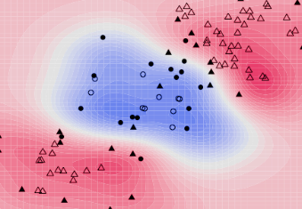
Recordar
51
¡Cuidado con el sobre-ajuste!
ML
$$y=bx+a$$
GAM
GLM
LM

Slide 52
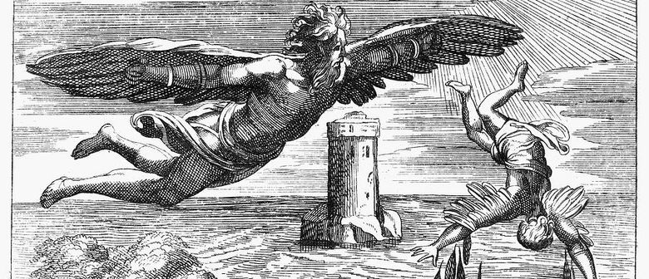
Recordar
52
Modelar con cuidado
Notes:
In Greek mythology, Icarus (the Latin spelling, conventionally adopted in English; Ancient Greek: Ἴκαρος, Íkaros, Etruscan: Vikare^{[1]}) is the son of the master craftsman Daedalus, the creator of the Labyrinth. Icarus and his father attempt to escape from Crete by means of wings that his father constructed from feathers and wax. Icarus' father warns him first of complacency and then of hubris, asking that he fly neither too low nor too high, so the sea's dampness would not clog his wings nor the sun's heat melt them. Icarus ignored his father's instructions not to fly too close to the sun; when the wax in his wings melted he tumbled out of the sky and fell into the sea where he drowned, sparking the idiom "don't fly too close to the sun".

Slide 53
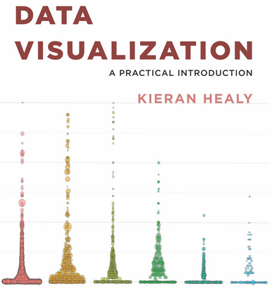

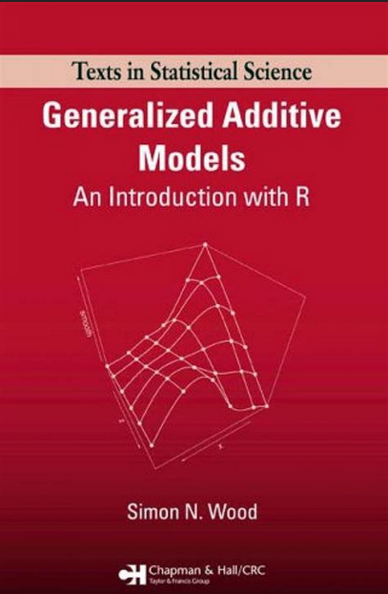
Para saber más
53
Libros de referencia
http://socviz.co/
https://web.stanford.edu/class/bios221/book/introduction.html
Generalized Additive Models: An Introduction with R, S Wood

Slide 54
¡Gracias por
vuestro tiempo!
¿Preguntas?
https://es.surveymonkey.com/r/GFBW976

